Slide 1




Conceptos de Algoritmos Datos y Programas
Clase 8-2
Notes:
‹#›

Slide 2

CADP – TEMAS
Alocación estática – Alocación dinámica
Tipo de datos PUNTERO
Clase 8-2
Notes:
‹#›
Hay algunas diapositivas que tenemos que decidir que hacer……

Slide 3

CADP – TIPO DE DATO
PUNTERO
char, boolean,
integer, real,
string, subrango,
registro, vector
PUNTERO
Hasta ahora, cualquier variable que se declare en un programa es alojada en la memoria estática de la CPU
MEMORIA
ESTATICA
MEMORIA
DINAMICA
Una variable de tipo puntero contiene como dato una dirección de memoria dinámica.
En esa dirección de memoria se encuentra el dato que realmente se quiere guardar.
Clase 8-2

Slide 4
CADP – TIPO DE DATO
PUNTERO
MEMORIA
ESTATICA
Tipo de variable | Bytes que ocupa
Char | 1 byte
Boolean | 1 byte
Integer | 6 bytes
Real | 8 bytes
String | Tamaño + 1
Subrango | Depende el tipo
Registro | La suma de sus campos
Vector | Dimensión física * tipo elemento
Puntero | 4 bytes
MEMORIA
DINAMICA
Clase 8-2

Slide 5
CADP – TIPO DE DATO
PUNTERO
SIMPLE: aquellos que toman un único valor, en un momento determinado, de todos los permitidos para ese tipo.
TIPO DE DATO
COMPUESTO: pueden tomar varios valores a la vez que guardan alguna relación lógica entre ellos, bajo un único nombre.
SIMPLE
COMPUESTO
DEFINIDO POR EL LENGUAJE
DEFINIDO POR EL LENGUAJE
DEFINIDO POR EL PROGRAMADOR
DEFINIDO POR EL PROGRAMADOR
Integer
Real
Char
Boolean
Puntero
String
Registros
Subrango
Arreglos
Clase 8-2

Slide 6

CADP – TIPO DE DATO
PUNTERO
Es un tipo de variable usada para almacenar una dirección en memoria dinámica. En esa dirección de memoria se encuentra el valor real que almacena. El valor puede ser de cualquiera de los tipos vistos (char, boolean, integer, real, string, registro, arreglo u otro puntero ).
Un puntero es un tipo de datos simple.
Cómo se ve gráficamente?
Clase 8-2

Slide 7
CADP – TIPO DE DATO
PUNTERO
Type
puntero …. //ya veremos como
Var
letra:char;
num:integer;
ok:boolean;
p:puntero;
MEMORIA
ESTATICA
letra ¨a¨
num 89
ok ???
p ABCD
letra ???
num ???
ok ???
p ???
Cómo se declaran?
AAAA
MEMORIA
DINAMICA
???
ABCD
ACCA
Begin
letra:= ¨a¨;
num:= 89;
p: pide memoria //ya veremos como
…
End.
Clase 8-2

Slide 8
CADP – TIPO DE DATO
PUNTERO
Type
puntero = ^ tipo de datos;
Var
p:puntero;
Puede ser cualquiera de los tipos vistos previamente: integer, boolean, char,real, subrango, registro, vector.
Ejemplos
Clase 8-2

Slide 9
CADP – TIPO DE DATO
PUNTERO
Type
TipoCadena = array [1..10] of char;
PunCadena = ^TipoCadena;
PunReal = ^real;
PunString = ^string;
Datos = record
nombre: string[10];
apellido: string[10];
altura: real;
end;
PunDatos = ^datos;
var
pReal: PunReal;
t: PunString;
r: PunString;
puntero: PunCadena;
p,q: PunDatos;
d:datos;
begin
....
end.
Clase 8-2

Slide 10
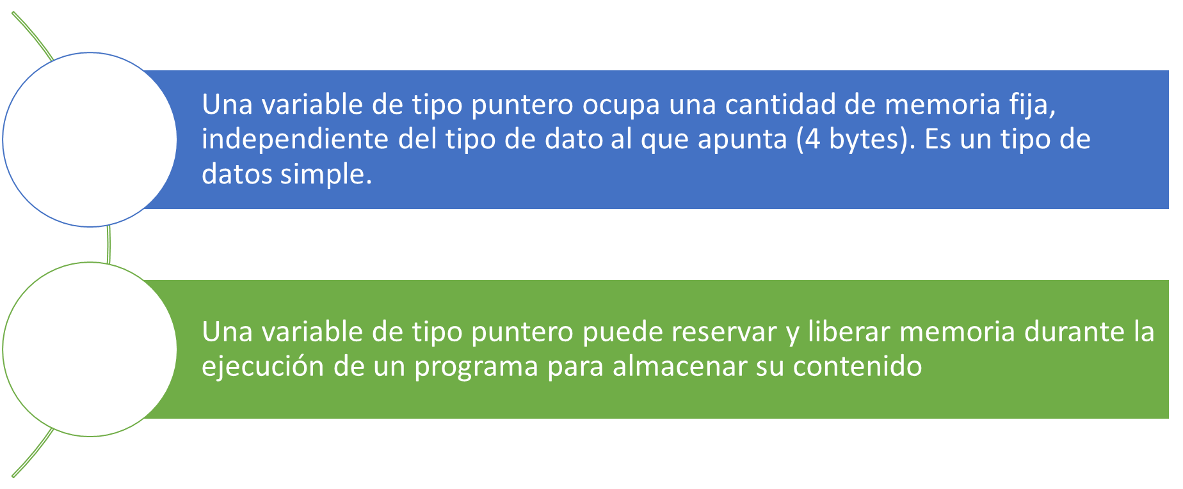
CADP – TIPO DE DATO
PUNTERO
Cómo vamos a trabajar?
Un dato referenciado o apuntado, como los ejemplos vistos, no tienen memoria asignada, o lo que es lo mismo no existe inicialmente espacio reservado en memoria para este dato.
Clase 8-2

Slide 11

CADP – TIPO DE DATO
PUNTERO
Creación de una variable puntero.
Destrucción de una variable puntero.
Asignación entre variables puntero.
Asignación de un valor al contenido de una variable puntero.
Comparación de una variable puntero
Clase 8-2

Slide 12

CADP – TIPO DE DATO
PUNTERO
CREACION
Implica reservar una dirección memoria dinámica libre para poder asignarle contenidos a la dirección que contiene la variable de tipo puntero. new(variable tipo puntero)
No se puede asignar a un puntero una dirección específica
(p:= ABCD)
Program uno;
Type
puntero = ^integer;
Var
num:integer;
p:puntero;
num: ?
p: ?
P : DACC
Begin
new (p);
…
End.
DACC
?
Clase 8-2
C P U

Slide 13
CADP – TIPO DE DATO
PUNTERO
ELIMINACION
Implica liberar la memoria dinámica que contenía la variable de tipo puntero. dispose(variable tipo puntero)
Program uno;
Type
puntero = ^integer;
Var
num:integer;
p:puntero;
num: ?
p: ?
Begin
new (p);
p: DACC
DACC
dispose (p);
End.
?
Clase 8-2
C P U

Slide 14
CADP – TIPO DE DATO
PUNTERO
LIBERACION
Implica cortar el enlace que existe con la memoria dinámica. La misma queda ocupada pero ya no se puede acceder. nil
Program uno;
Type
puntero = ^integer;
Var
num:integer;
p:puntero;
Cuál es la diferencia?
num: ?
p: ?
p: DACC
Begin
new (p);
p: nil
DACC
p:= nil;
End.
?
Clase 8-2
C P U

Slide 15

CADP – TIPO DE DATO
PUNTERO
DISPOSE (p)
p:=nil
Libera la conexión que existe entre la variable y la posición de memoria.
Libera la posición de memoria.
La memoria liberada puede utilizarse en otro momento del programa.
Libera la conexión que existe entre la variable y la posición de memoria.
La memoria sigue ocupada.
La memoria no se puede referenciar ni utilizar.
Gráficamente …?
Clase 8-2

Slide 16
CADP – TIPO DE DATO
PUNTERO
DISPOSE (p)
p:=nil
p??
p=FFAA
p=nil
Memoria
Memoria
p=FFAA
33
FFAA
33
FFAA
DISPOSE (P)
P:= nil
Clase 8-2
Notes:
‹#›

Slide 17
CADP – TIPO DE DATO
PUNTERO
ASIGNACION entre punteros
Implica asignar la dirección de un puntero a otra variable puntero del mismo tipo. :=
Con qué tipo de parámetros se relaciona?
Program uno;
Type
puntero = ^integer;
Var
q:puntero;
p:puntero;
q: DACC
q: ?
p: ?
p: DACC
Begin
new (p);
DACC
?
q:=p;
End.
C P U
Clase 8-2

Slide 18
CADP – TIPO DE DATO
PUNTERO
Program uno;
Type
puntero = ^integer;
Var
q:puntero;
p:puntero;
Program dos;
Type
puntero = ^integer;
Var
q:puntero;
p:puntero;
Cómo queda la memoria en cada programa?
Begin
new (p);
q:=p;
dispose (p);
End.
Begin
new (p);
q:=p;
p:= nil;
End.
Clase 8-2

Slide 19
CADP – TIPO DE DATO
PUNTERO
Var
p,q:pun;
Begin
new (p);
q:=p;
dispose(p);
End.
P = ???
q = ???
P = CDAA
q = ???
P = CDAA
q = CDAA
P = ???
q = ???
??? CDAA
??? CDAA
Clase 8-2

Slide 20
CADP – TIPO DE DATO
PUNTERO
Var
p,q:pun;
Begin
new (p);
q:=p;
p:= nil;
End.
P = ???
q = ???
P = CDAA
q = ???
P = CDAA
q = CDAA
P = nil
q = CDAA
??? CDAA
??? CDAA
Clase 8-2

Slide 21
CADP – TIPO DE DATO
PUNTERO
CONTENIDO de un puntero
Implica poder acceder al contenido que contiene la dirección de memoria que tiene una variable de tipo puntero. ^
Qué operaciones podré hacer?
Program uno;
Type
puntero = ^integer;
Var
p:puntero;
p: ?
Begin
new (p);
End.
p: DACC
DACC
?
p^:=8;
8
C P U
Ejemplos …
Clase 8-2

Slide 22
CADP – TIPO DE DATO
PUNTERO
EJEMPLOS – Cómo varía la memoria?
Qué imprime cada programa?
Program dos;
Type
punt = ^integer;
Var
p,q:punt;
Begin
new (p);
p^:= 14;
write (p^);
q:=p;
q^:= q^*10;
write (p^);
write(q^);
dispose (q);
write (p^);
write (q^);
end.
Program tres;
Type
punt= ^integer;
Var
p,q:punt;
Begin
new (p);
new(q);
p:= q;
q^:=10;
write(q^);
write(p^);
end.
Program cuatro;
Type
punt = ^integer;
Var
p,q:punt;
Begin
new (p);
p^:= 14;
write (p^);
q:=p;
q^:= q^*10;
write (p^);
write(q^);
q=nil;
write (p^);
write(q^);
End.
Program uno;
Type
punt = ^integer;
Var
p,q:punt;
num:integer;
Begin
num:= 63;
new (p);
new(q);
q^:= num - 10;
write(q^);
write(p^);
end.
Clase 8-2

Slide 23
RECORDAR
CADP – TIPO DE DATO
PUNTERO
if (p = nil) then, compara si el puntero p no tiene dirección asignada.
if (p = q) then, compara si los punteros p y q apuntan a la misma dirección de
memoria.
if (p^ = q^) then, compara si los punteros p y q tienen el mismo contenido.
no se puede hacer read (p), ni write (p), siendo p una variable puntero.
no se puede asignar una dirección de manera directa a un puntero, p:= ABCD
no se pueden comparar las direcciones de dos punteros (p<q).
Clase 8-2

